Slide 1
Технология «Круг сообщества» в работе с детьми с особыми образовательными потребностями
Фадеева Наталия Алексеевна,
Педагог-психолог,
МБОУ НОШ МКР. «ЮЖНЫЕ ВОРОТА» ТОМСКОГО РАЙОНА

Slide 2
Дети с особыми образовательными потребностями это широкое понятие, включающее в себя и детей с ограниченными возможностями здоровья.
Дети с ограниченными возможностями здоровья - это дети, состояние здоровья которых препятствует освоению образовательных программ общего образования вне специальных условий обучения и воспитания, т. е. это дети-инвалиды либо другие дети в возрасте до 18 лет, не признанные в установленном порядке детьми инвалидами, но имеющие временные или постоянные отклонения в физическом и (или) психическом развитии и нуждающиеся в создании специальных условий обучения и воспитания.

Slide 3
Психолого-педагогическое сопровождение в нашем дошкольном учреждении строится наследующих принципах:
Непрерывность. Психолого-педагогическое сопровождение функционирует во всех направлениях обучения и воспитания, благодаря чему и обеспечивается непрерывность процесса сопровождения.
Системность. Значимость и продуктивность сопровождения определяется его системностью, вниманием к широкому кругу вопросов. Среди них семья, обустройство образовательной среды, обучение и воспитание, взаимодействие детей, вопросы самопознания и личностной самореализации
Индивидуальный подход. Важный принцип, которым руководствуются специалисты психолого-педагогического сопровождения – индивидуальный подход к каждому ребенку и его семье.
Обеспечение положительного эмоционального среды всех участников образовательного процесса. На всех этапах инклюзивного образования сопровождение обеспечивает положительное эмоциональное самочувствие воспитанников, положительную динамику в развитии и положительные учебные достижения, способствует развитию взаимодействия детей

Slide 4
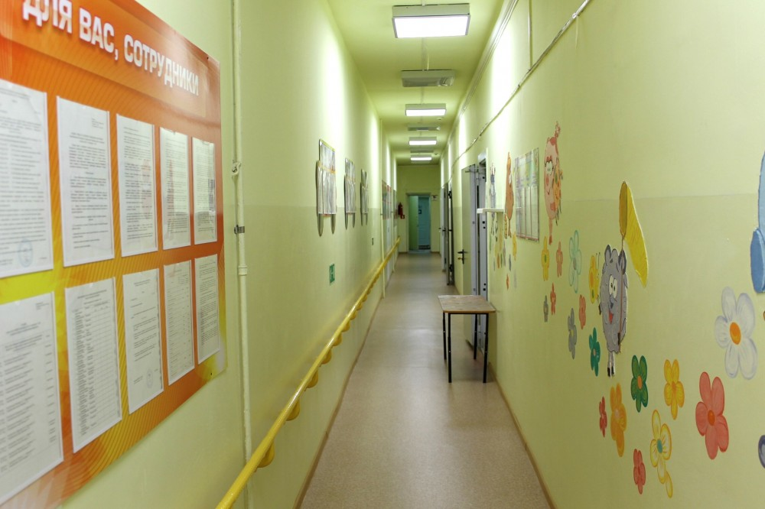
Материально-технические условия

Slide 5
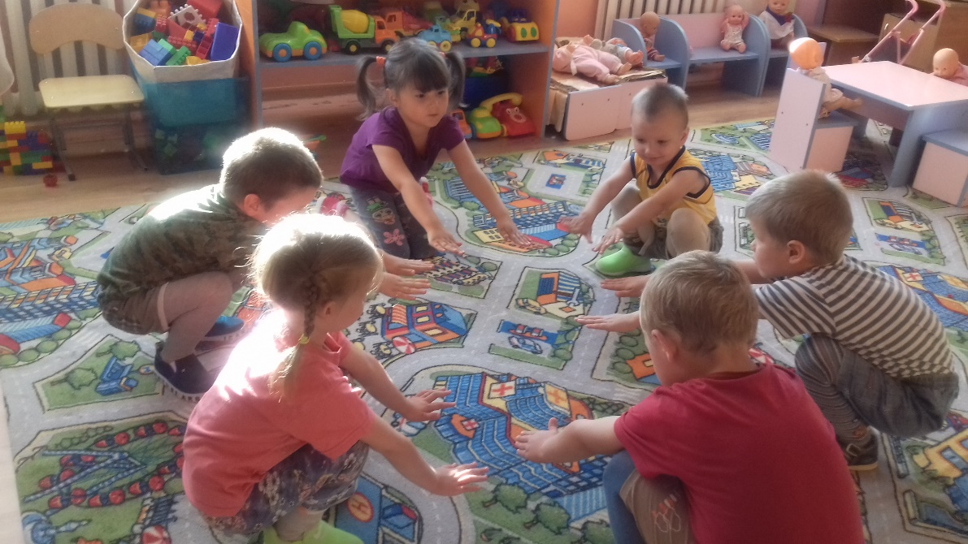
Положительное психо-эмоциональное состояние -одно из главных условий пребывания всех детей в детском дошкольном учреждении. Важно найти баланс между комфортным пребыванием детей с овз в среде нормотипичных детей. Сделать так, чтобы учесть интересы и тех и других.

Slide 6
Круг сообщества
Основана эта технология на древних традициях, когда вопросы решались в кругу старейшин. Достаточно вспомнить хотя бы рыцарей Круглого стола.
Круг — символ равенства. Тут никто не может спрятаться. Нет первых и последних.
Тут все вместе.

Slide 7
Правила Круга Круг сообщества — это не просто беседа. Это беседа по правилам.
Говорит только тот, у кого в руках Символ слова.
Символом слова может быть любой мелкий предмет, который удобно держать и передавать из рук в руки. Но чаще всего используют что-то с символическим смыслом: маленькую мягкую игрушку, сердечко, цветок.
Говорить надо уважительно, корректно, по существу.
Слушать тоже надо с уважением: смысл мероприятия в том, чтобы понять другого. Как же его понять, если не слушать?
Все сказанное на Круге остается между участниками Круга.

Slide 8
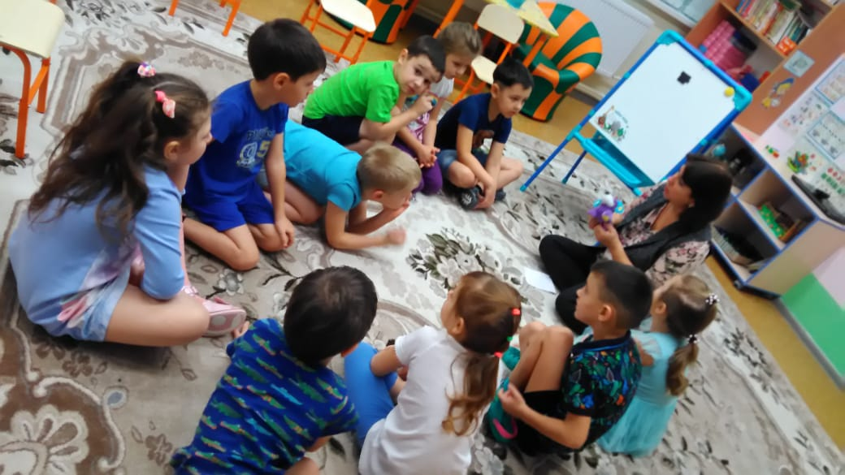
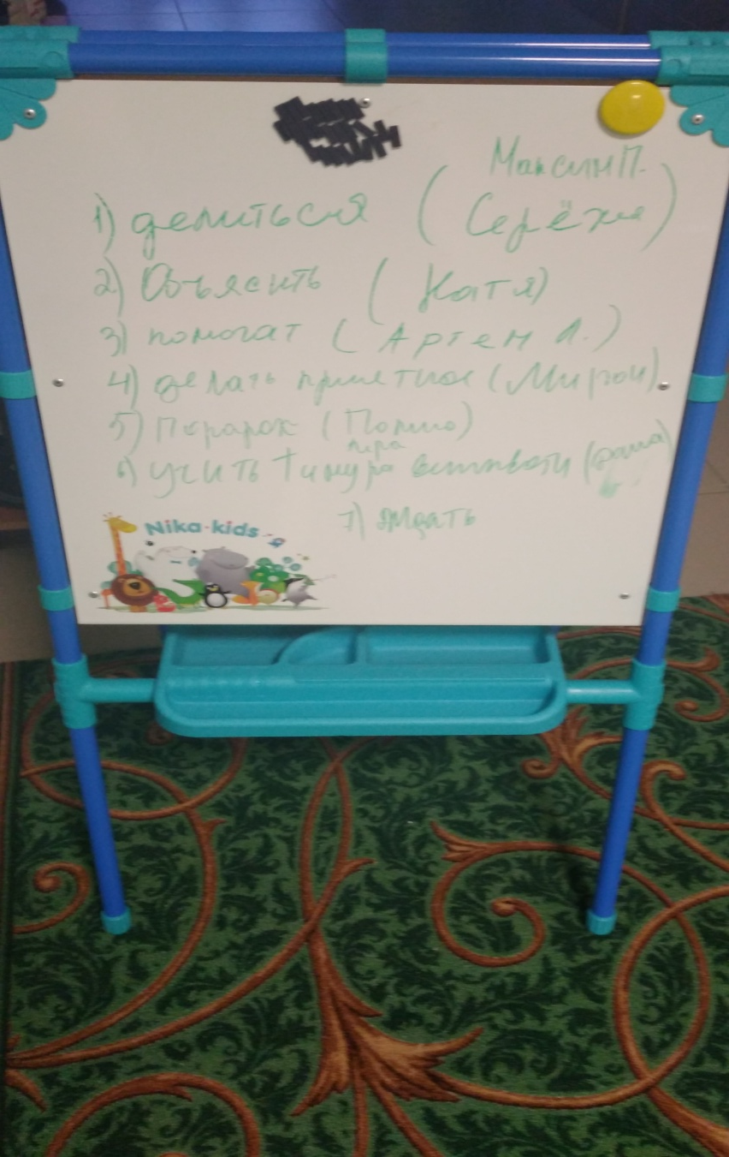
Круг сообщества в подготовительной группе

Slide 9
Вот эти правила:
-договариваться
-делиться
-ждать
-помогать
-объяснять
-учить вежливости (тех, кому ее недостает)
-следить за порядком (имеется ввиду соблюдение очередности, например, использовать считалки)

Slide 10
Технология «Круг сообщества» в работе с детьми с особыми образовательными потребностями
Фадеева Наталия Алексеевна,
Педагог-психолог,
МБОУ НОШ МКР. «ЮЖНЫЕ ВОРОТА» ТОМСКОГО РАЙОНА

